Slide 1
МКОУ «Озерская средняя общеобразовательная школа» Тальменского района Алтайского края Русский язык (обучение грамоте) Проект урока по теме: «Строчная буква р » 1 класс Номинация: Современные образовательные технологии Технология: Урок по ФГОС НОО Науман Лилия Ивановна МКОУ «Озерская СОШ» учитель начальных классов

Slide 2
Цели урока:
Познакомить с письменным образцом строчной буквы р;
Способствовать формированию навыков анализа образца изучаемой буквы;
Способствовать формированию умений писать строчную букву р в слогах, словах, правильно выполнять соединения;
Способствовать формированию навыков чтения, умения формулировать ответ на поставленный вопрос, записывать ответ;
Способствовать развитию мелкой моторики на основе упражнений, развитию фонематического слуха.

Slide 4
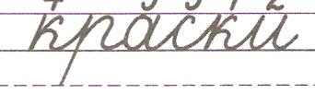

Slide 5
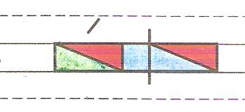

Slide 6
Я научился(лась)…
Я узнал(а)…
Я понял(а)….
Мне удалось…
Мне было трудно…

